Slide 1
OpenHAB2 - elasticsearch
순천향대학교
컴퓨터시스템연구실
이한범
18.07.05

Slide 2
시나리오
openHAB는 mqtt broker로 부터 센서 데이터 값을 받아온다.
odroid에는 client_id 정보가 저장되어있으며, 이를 통해 elasticsearch에 있는 데이터를 찾아 odroid에 캐싱한다.
odroid
elasticsearch
Client_id 값
Clients
openHAB2
Sensors
Users
JSON 파일로 저장
데이터 캐싱

Slide 3
시나리오
openHAB는 캐싱한 데이터를 통해 센서 정보를 업데이트
토픽과 캐싱된 데이터를 비교하여, mqtt로 들어오는 데이터가 어떤 데이터인지 판별
odroid
UI
Client_id 값
센서 정보
openHAB2
단말 정보
실시간
센서데이터
JSON 파일로 저장

Slide 4
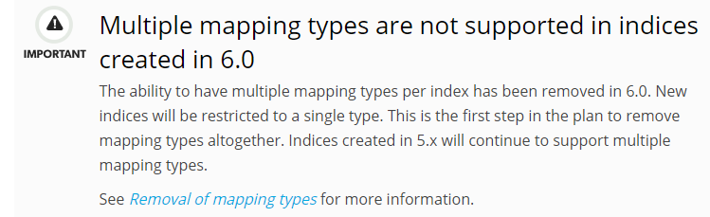
elasticsearch 6.x
5.x버전과 달리, 6.x버전에서는 하나의 인덱스에 하나의 타입만 올 수 있도록 변경되었음.
https://www.elastic.co/guide/en/elasticsearch/reference/6.0/breaking-changes-6.0.html
다른 해결방안 모색 필요

Slide 5
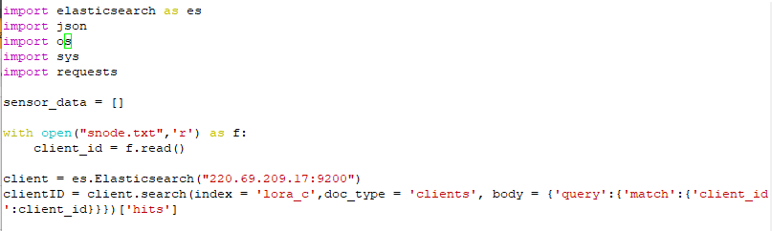
python 프로그램
openHAB2에서는 별도의 python 프로그램이 주기적으로 실행되어야 함
crontab을 사용할 것
elasticsearch 모듈 사용
python 프로그램은 es에 주기적으로 get 요청을 보내야 한다.
_search를 통해 odroid의 client_id와 es에 저장되어있는 client_id들과 비교하여 알맞는 데이터를 찾아냄

Slide 6
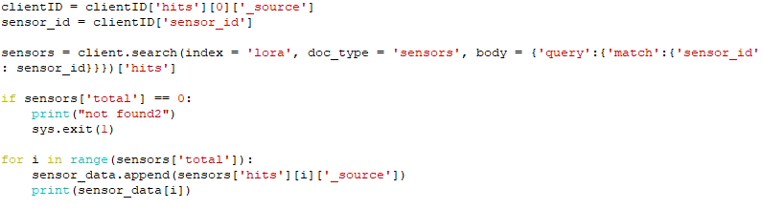
python 프로그램
client_id를 통해 clients 정보를 알아낸 뒤, 이를 통해 센서 정보들을 탐색
탐색한 여러 센서정보들을 리스트에 저장

Slide 7
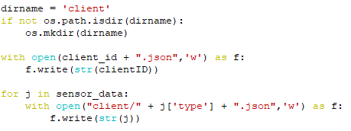
python 프로그램
client 라는 별도의 폴더를 생성
폴더 내부에는 해당 단말의 센서정보가 저장 됨
json 형태로 저장
폴더 외부에는 해당 단말의 정보가 저장 됨
파일명은 client_id로 설정

Slide 8


python 프로그램
저장된 값
단말기에 대한 정보
센서들에 대한 정보

Slide 9
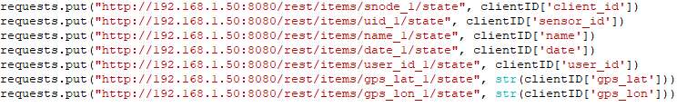
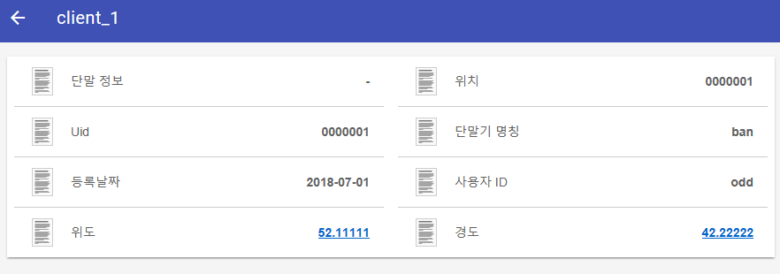
python 프로그램
단말기 정보는 requests 모듈을 통해 각 아이템들의 상태값을 업데이트

Slide 10
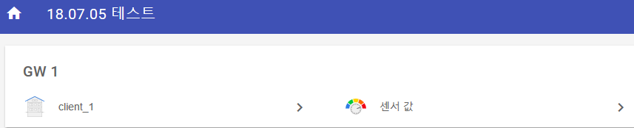
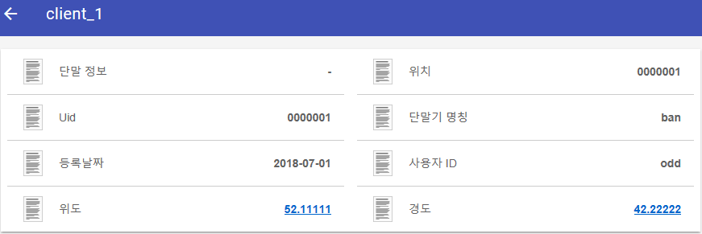
UI 구성 (예시)
사용자는 단말기 별로 단말기 정보, 센서 값을 볼 수 있다.

Slide 11
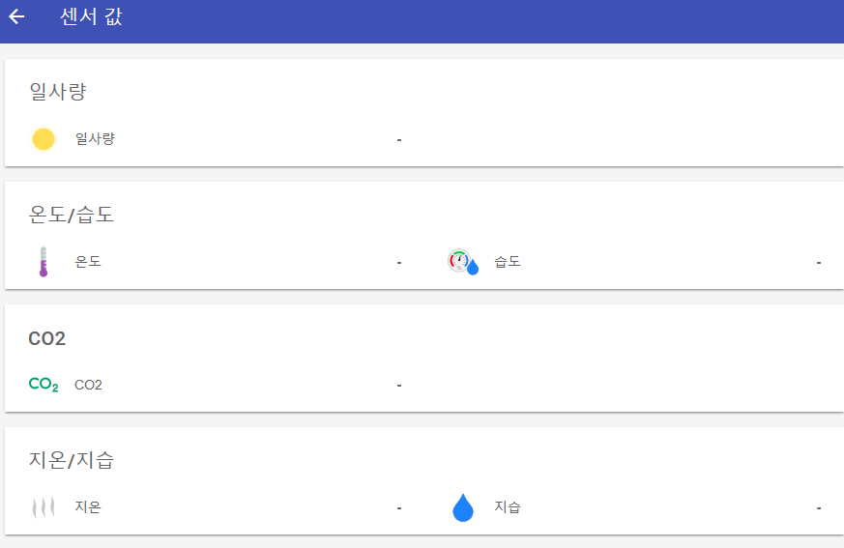
UI 구성 (예시)
센서값들은 mqtt broke로 부터 받아오며, 센서를 클릭 시, 센서 정보가 나오도록 할 예정

Slide 12
해결과제
센서 정보 업데이트 추가
crontab을 사용하여 주기적으로 해당 python 프로그램을 실행
센서 데이터를 표시하는 아이템들의 mqtt binding 설정
가상의 데이터를 통해 전체 테스트 시행

